Slide 1

Uso delle correlazioni temporali nella tecnica ISM (Image Scanning Microscopy)
Università di Milano Bicocca
Dipartimento di Fisica
‘G. Occhialini’
Candidato: Giovanni Carminati
Relatrice: Dott.ssa Margaux Bouzin
Correlatore: Dott. Riccardo Bolzoni

Slide 2
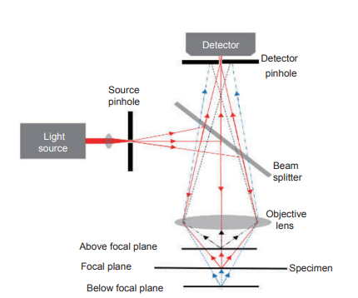
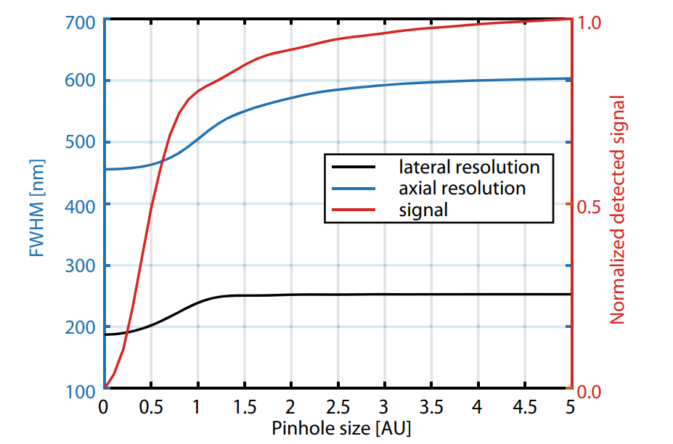
Cenni di microscopia confocale
La microscopia confocale utilizza un laser per eccitare il campione e un pinhole per escludere la luce proveniente da piani fuori fuoco.
Riducendo l'apertura del pinhole si migliora la risoluzione, ma si perde intensità di segnale.
PMT
PINHOLE
LASER

Slide 3
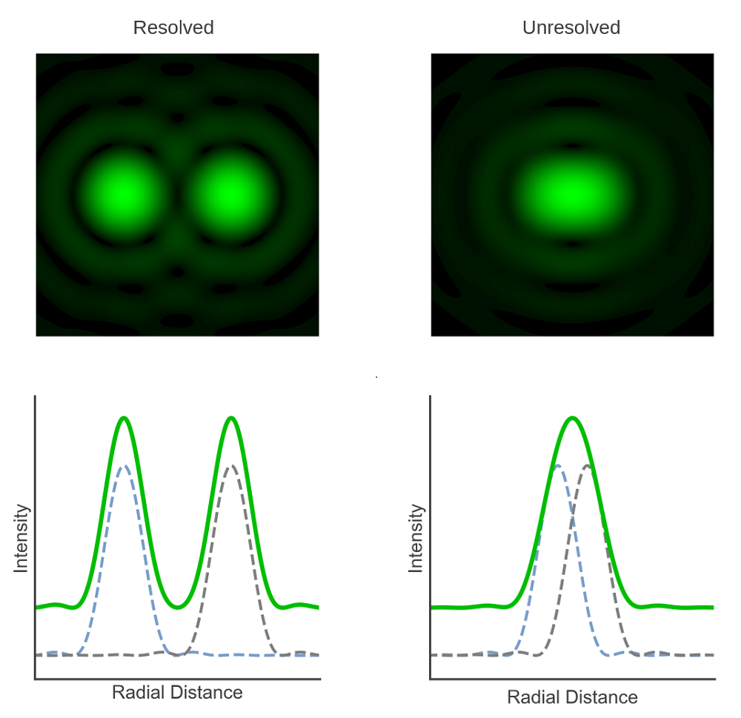
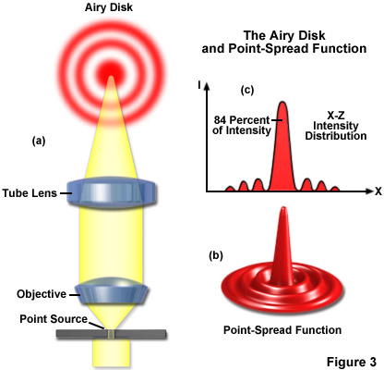
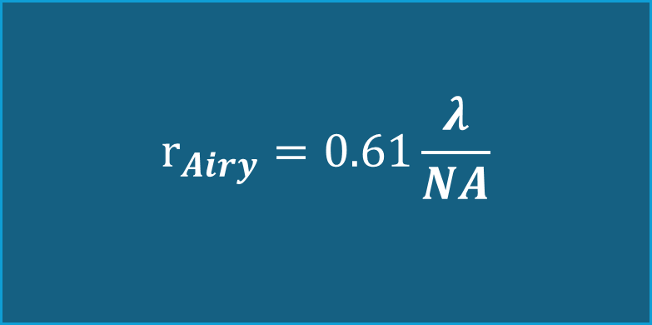
Risoluzione spaziale
Il fenomeno della diffrazione limita la risoluzione del microscopio
Una sorgente puntuale appare come un disco di Airy (PSF)
$$r_{Airy}=0.61\frac{λ}{NA}$$
LEGGE DI ABBE
$$λ=770nm NA=1.1 → r_{Airy}=448nm$$

Slide 4
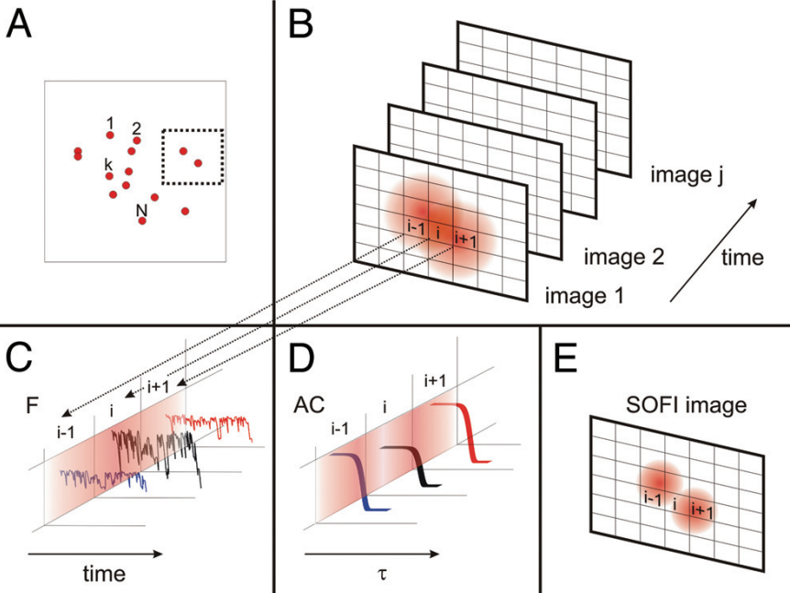
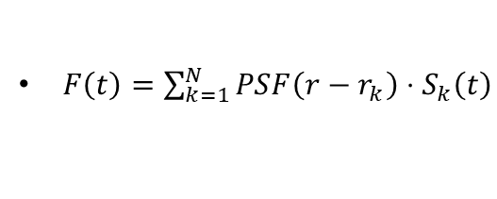

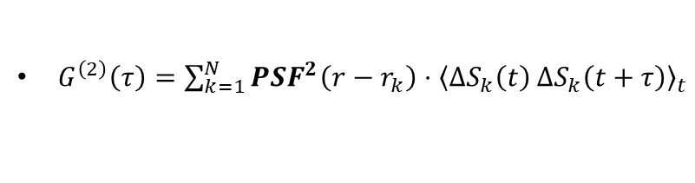
Impiego delle tracce temporali mediante SOFI
La Super-resolution Optical Fluctuation Imaging (SOFI) si basa sulle fluttuazioni di intensità del campione e consiste nell’attribuire a ciascun pixel il valore della funzione di autocorrelazione calcolata al tempo τ
$F\left(t\right)=\sum_{k=1}^{N}{PSF\left(r−r_{k}\right)}⋅S_{k}\left(t\right)$
$G^{\left(2\right)}\left(τ\right)=\sum_{k=1}^{N}{PSF^{2}\left(r−r_{k}\right)}⋅{\left\langle ΔS_{k}\left(t\right) ΔS_{k}\left(t+τ\right)\right\rangle }_{t}$
È atteso un guadagno di un fattore $\sqrt{2}$

Slide 5
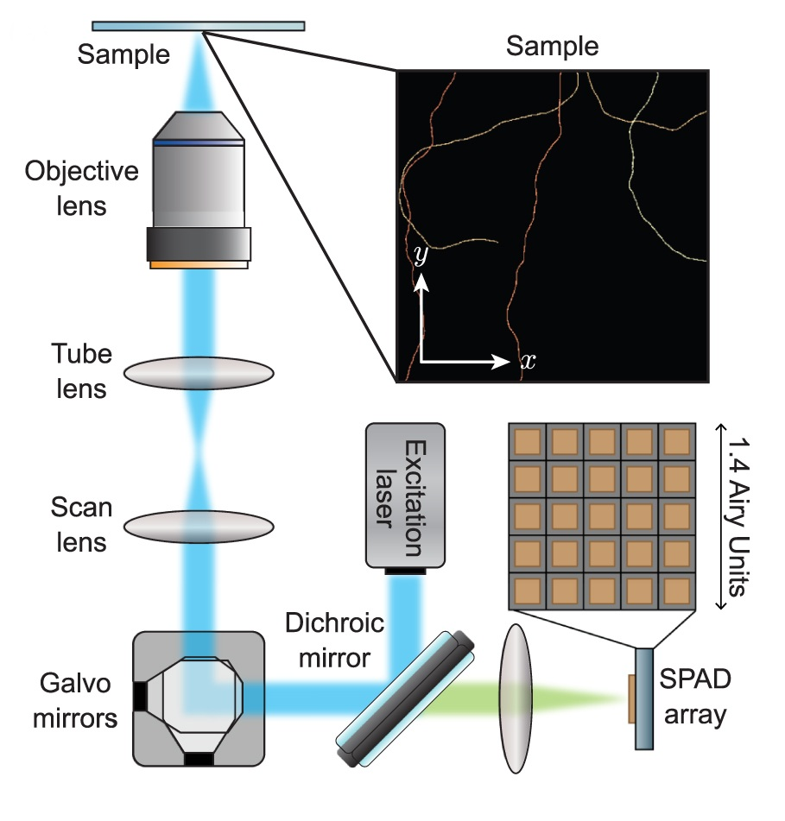
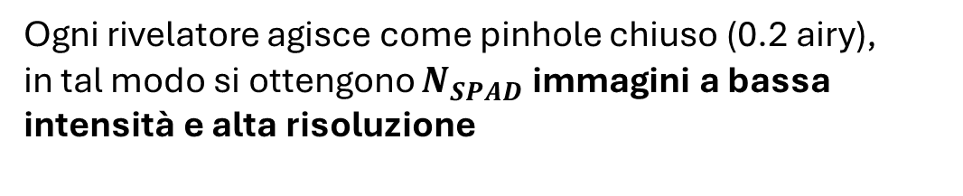
Image Scanning Microscopy (ISM)
Il setup per l’ISM prevede un rivelatore a matrice SPAD posto nel piano del pinhole
Ogni rivelatore agisce come pinhole chiuso (0.2 airy),
in tal modo si ottengono $N_{SPAD}$ immagini a bassa intensità e alta risoluzione
Le immagini vengono ricombinate applicando shift stimati con APR per massimizzare la sovrapposizione

Slide 6
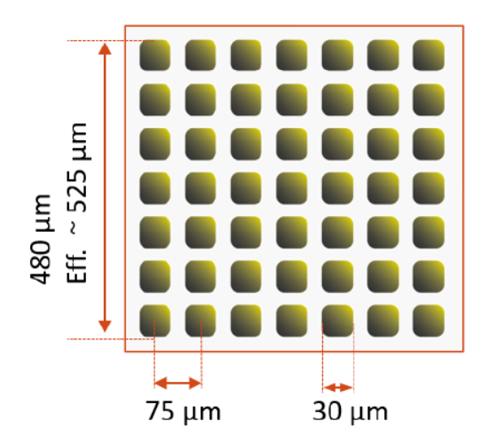
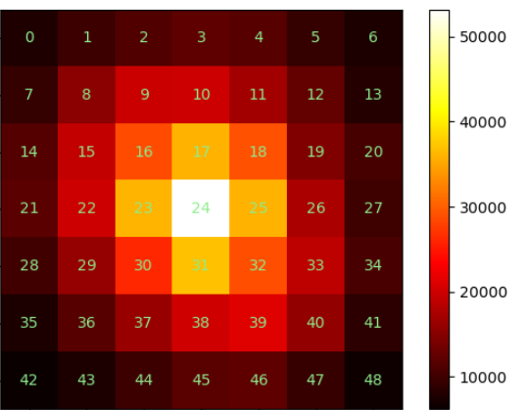
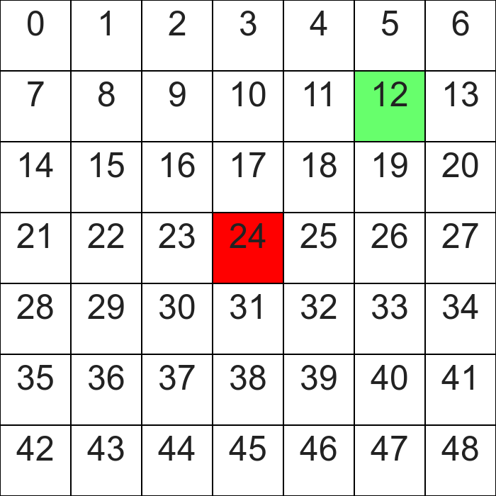
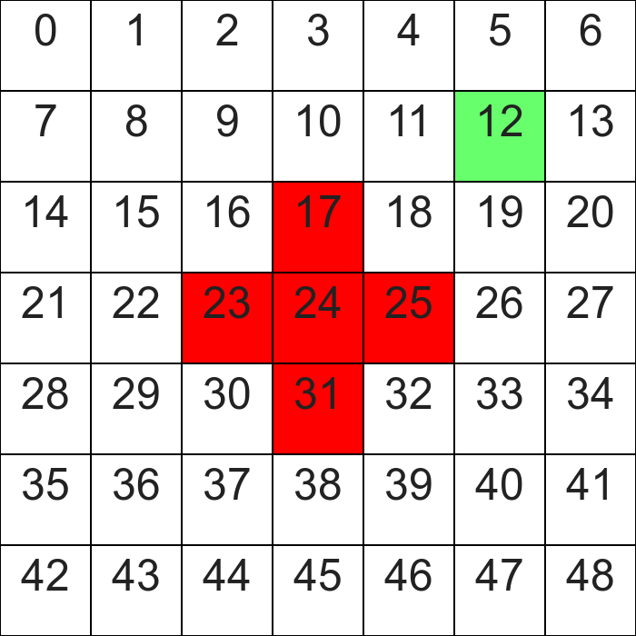
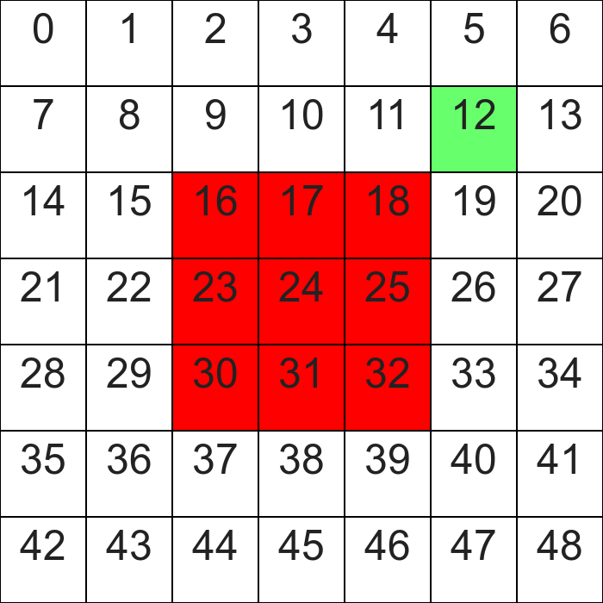
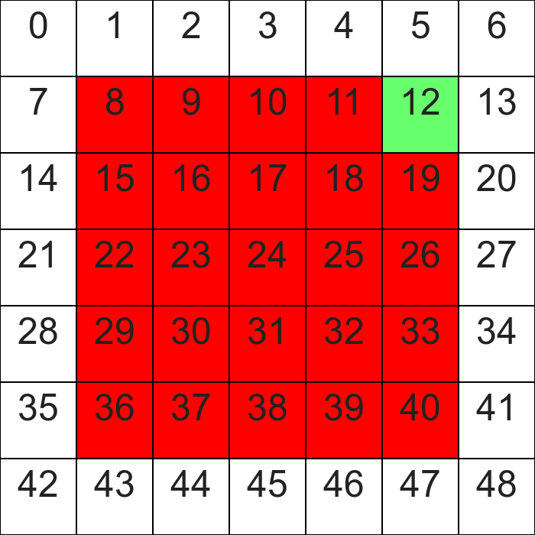
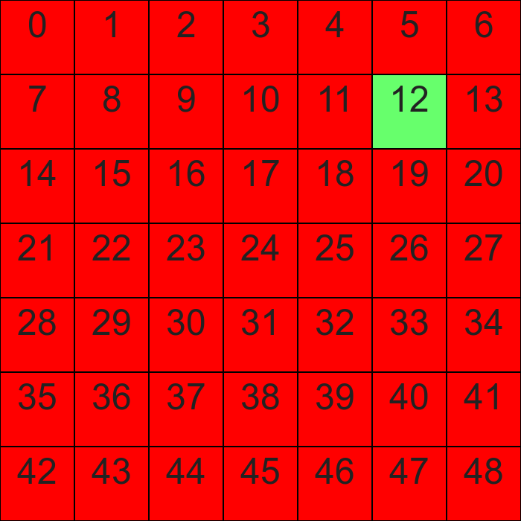
Matrice SPAD
Fingerprint
Sotto elementi SPAD
D0
D1
D3
D5
D7

Slide 7
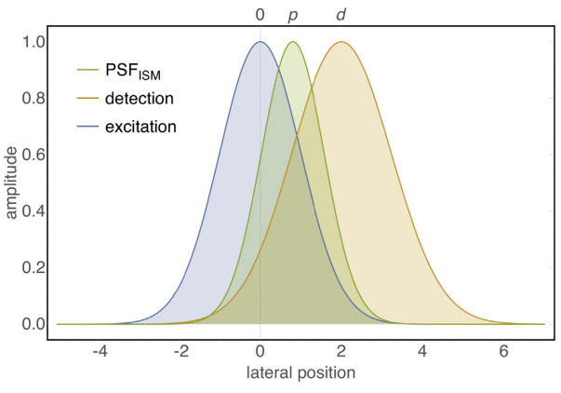

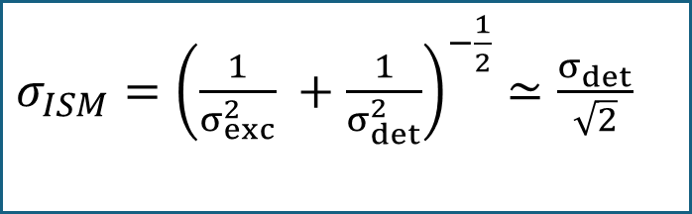
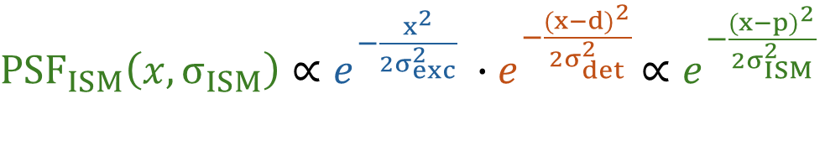
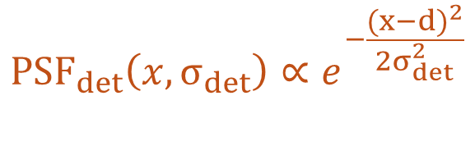
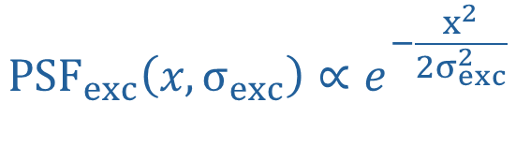
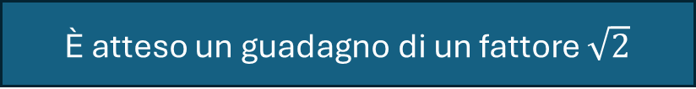
$${PSF}_{exc}\left(x,σ_{exc}\right)∝e^{−\frac{x^{2}}{2σ_{exc}^{2}}}$$
$${PSF}_{det}\left(x,σ_{det}\right)∝e^{−\frac{{(x−d)}^{2}}{2σ_{det}^{2}}}$$
${PSF}_{ISM}\left(x,σ_{ISM}\right)∝{e^{−\frac{x^{2}}{2σ_{exc}^{2}}} ∙e}^{−\frac{{(x−d)}^{2}}{2σ_{det}^{2}}}$ $∝e^{−\frac{{(x−p)}^{2}}{2σ_{ISM}^{2}}}$
Assumendo $λ_{exc}≃λ_{det}$
$σ_{ISM}={\left(\frac{1}{σ_{exc}^{2}} +\frac{1}{σ_{det}^{2}}\right)}^{−\frac{1}{2}}≃\frac{σ_{det}}{\sqrt{2}}$
È atteso un guadagno di un fattore $\sqrt{2}$
7

Slide 8
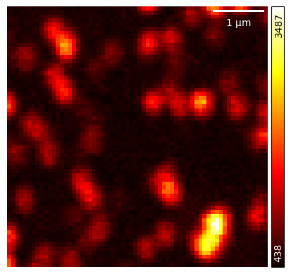
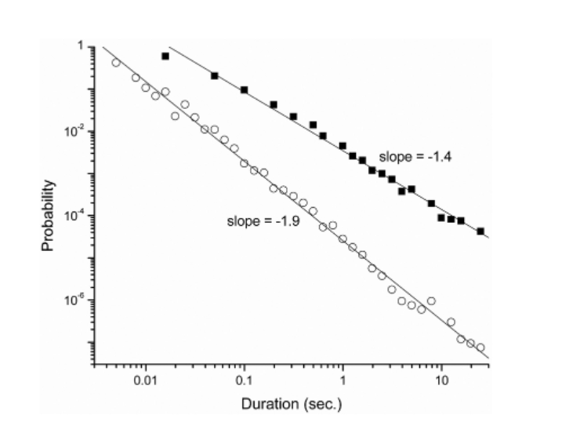
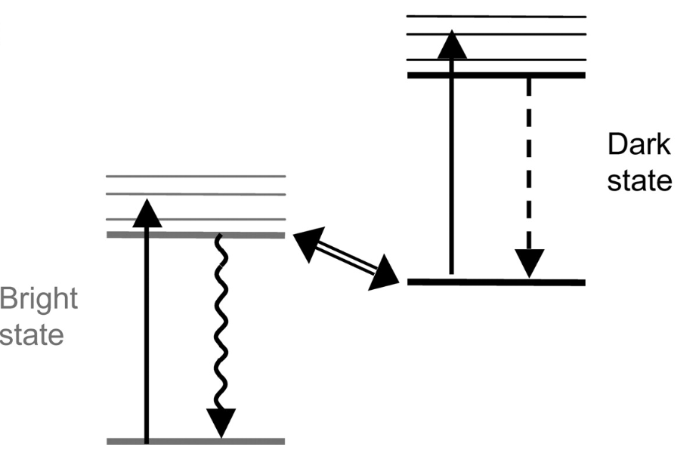
Quantum dots
I quantum dots sono nanoparticelle semiconduttori che alternano stocasticamente stati di fluorescenza ON e OFF.
Il tempo di blinking dipende da una legge di potenza

Slide 9
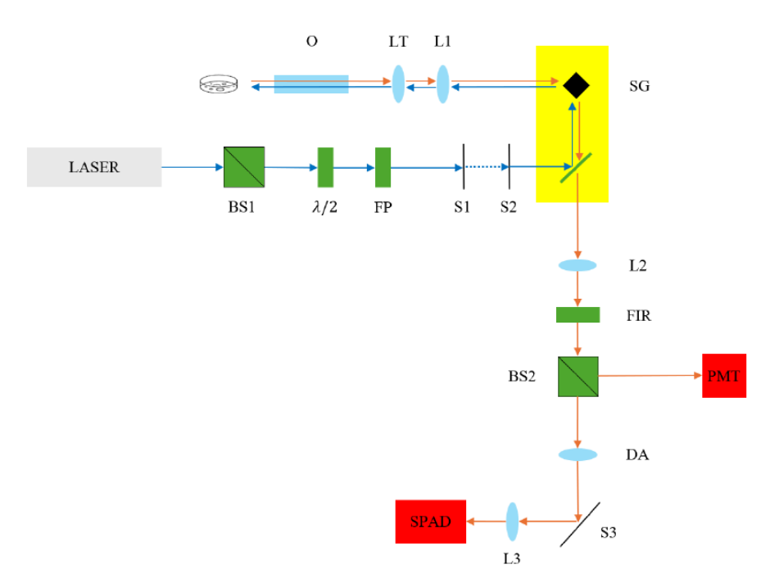
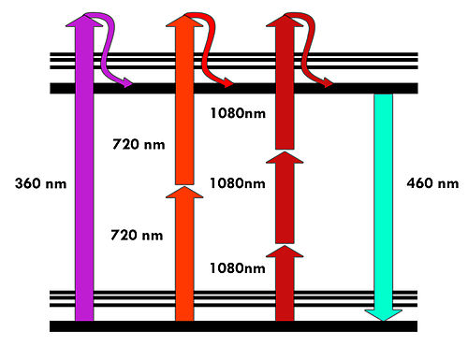
Apparato sperimentale
L’apparato sperimentale è costituito da un microscopio a due fotoni a laser pulsato con $λ$ = 770nm
I parametri da impostare per l’acquisizione sono:
• dimensione del campo di osservazione (FOV)
• potenza del laser
• dimensione in pixel
• tempo di acquisizione per pixel
• frequenza di campionamento
• numero di ripetizioni

Slide 10
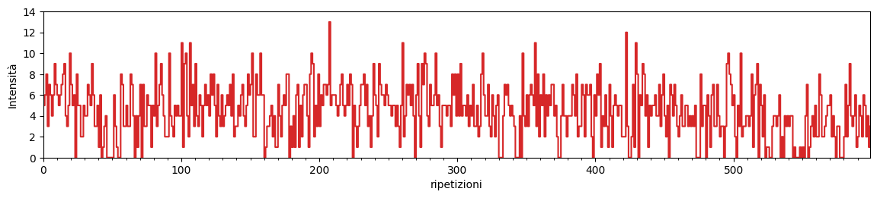
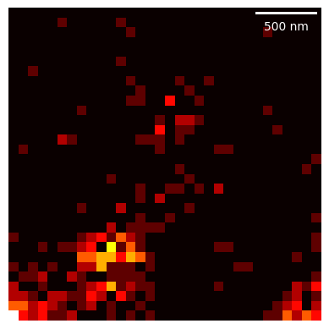
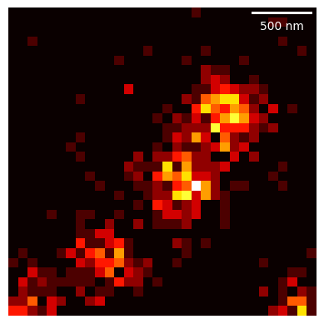
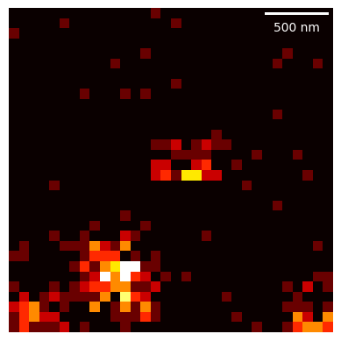
Tracce temporali con PMT
potenza del laser: 24mW
FOV: 2.5 µm
Dimensione: 32x32 pixel
tempo di residenza: 1ms
Ripetizioni: 600

Slide 11
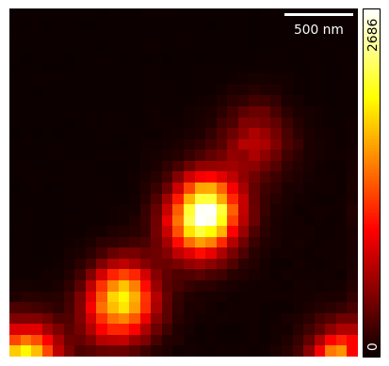
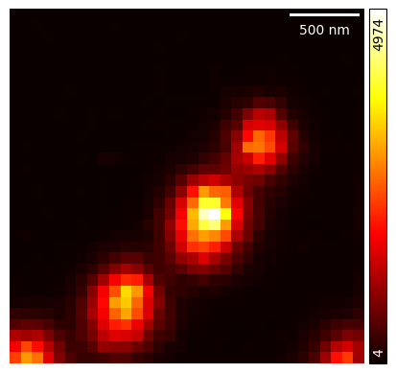
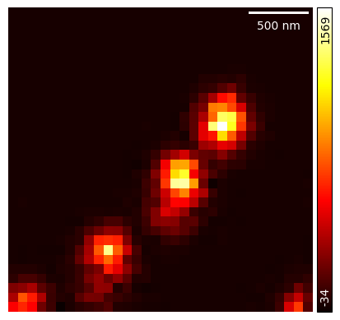


SOFI
L'immagine SOFI è costruita attribuendo al pixel il valore della funzione di autocorrelazione $G^{(2)}(τ)$
Confocale
$$G^{(2)}(τ=0ms)$$
$$G^{(2)}(τ=1ms)$$

Slide 12
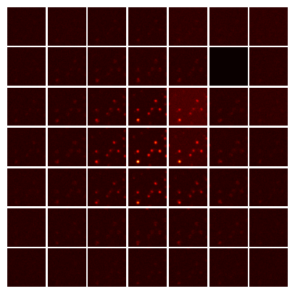
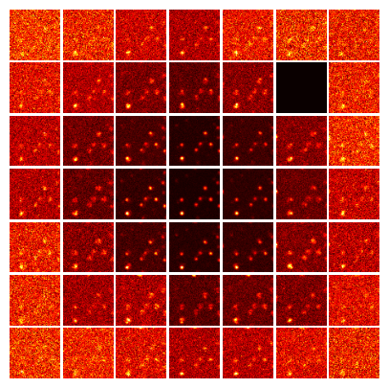
Acquisizioni e implementazione ISM
potenza del laser: 37mW
FOV: 5µm
Dimensione: 64×64 px
tempo di residenza: 5ms
numero ripetizioni: 100

Slide 13
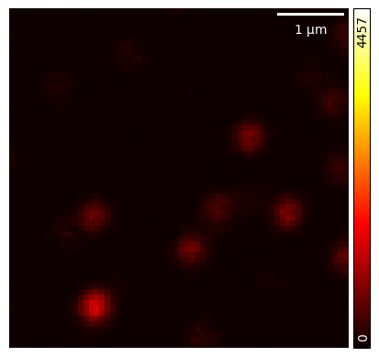
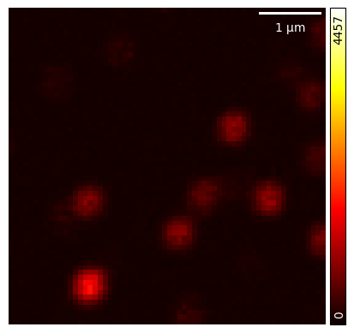
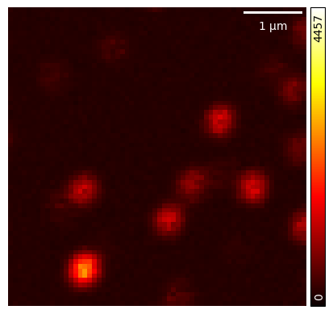
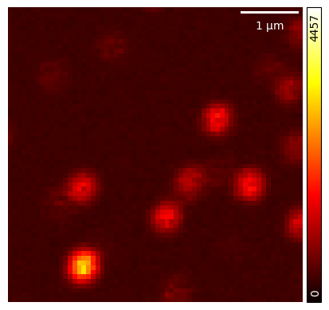
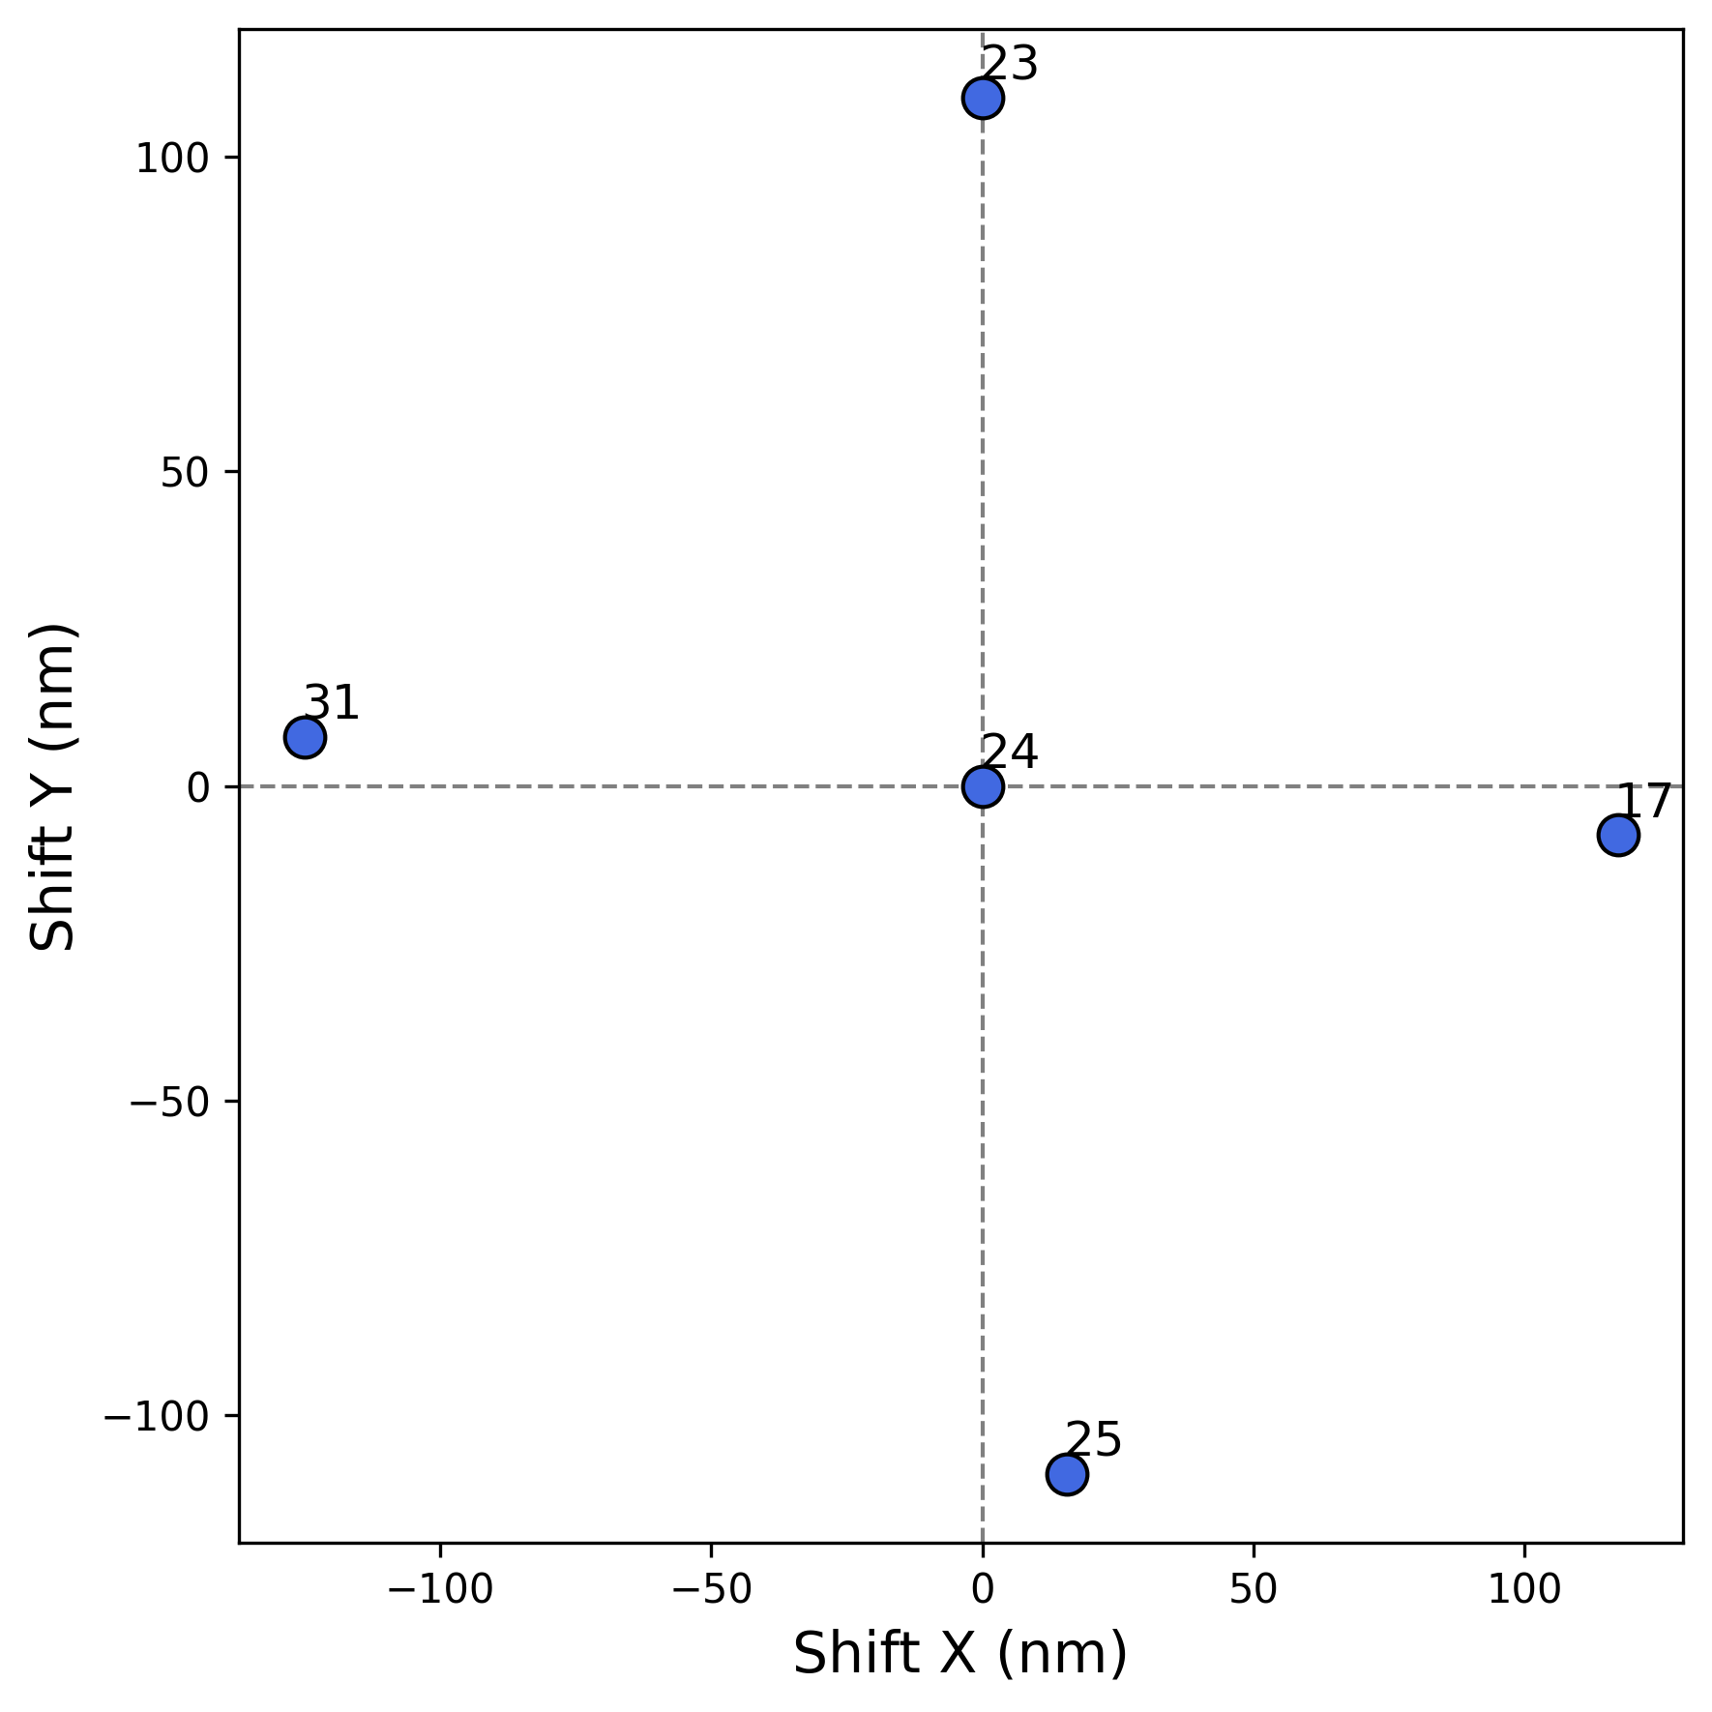
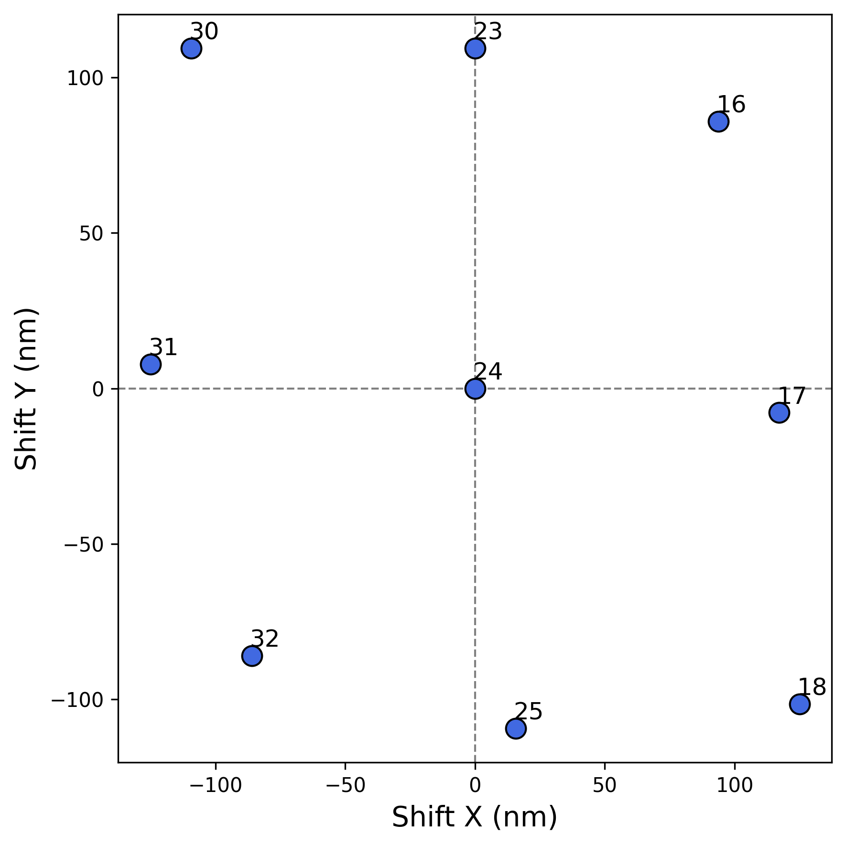
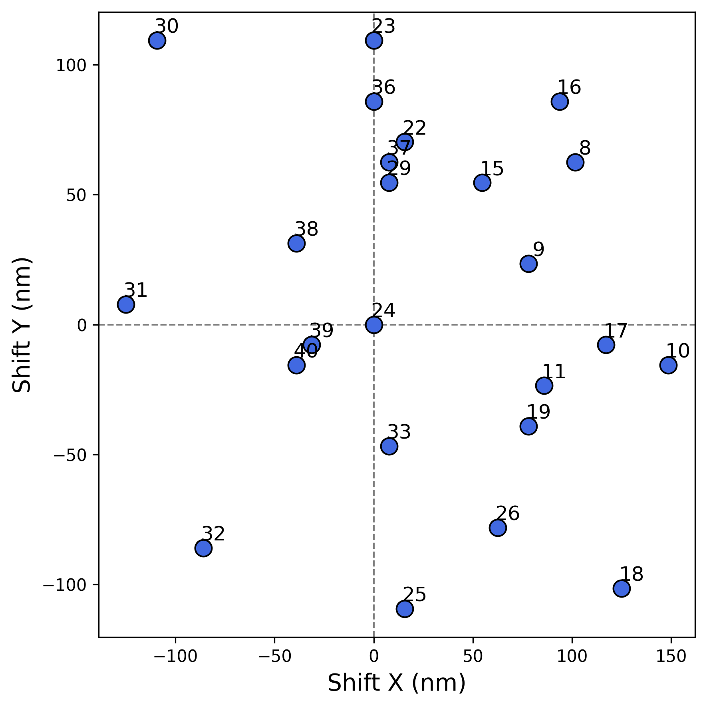
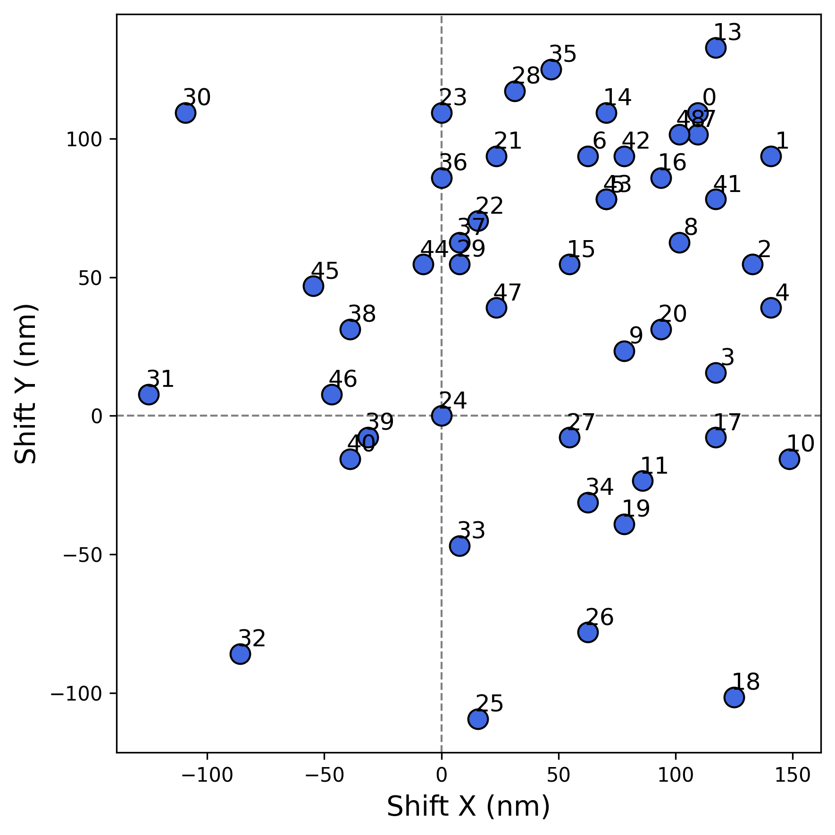
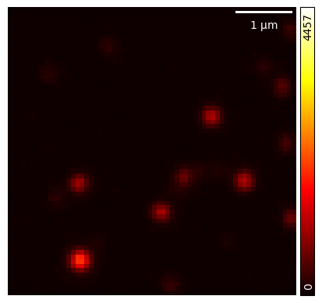

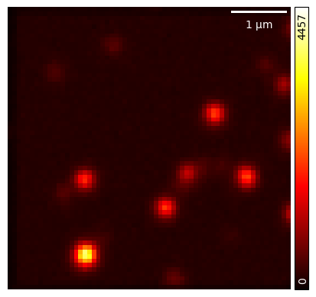
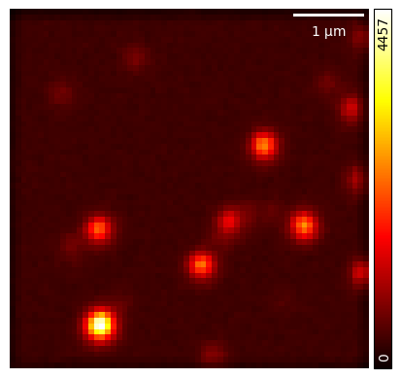
CONFOCALE
SHIFT APR
ISM

Slide 14
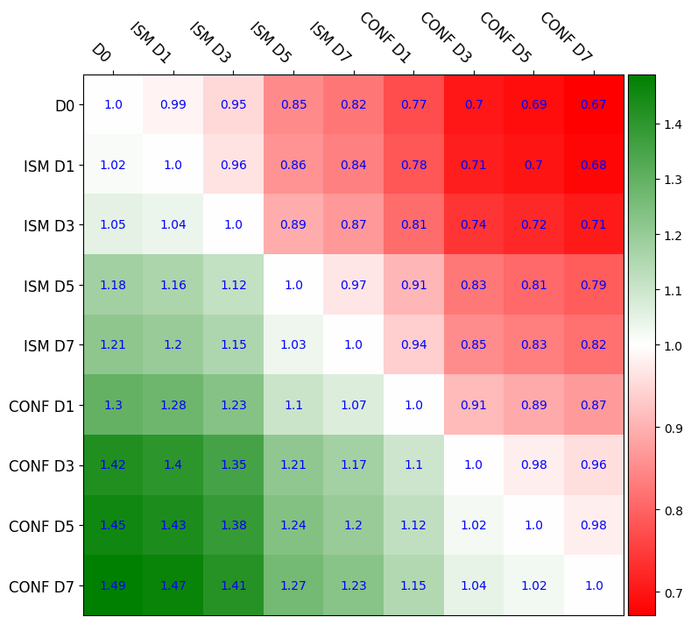
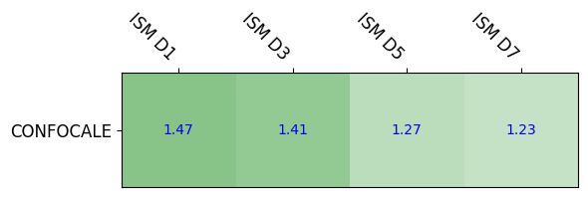

Slide 15




Impiego delle tracce temporali con SOFISM
Output temporale dello SPAD
Cross-correlazione
$${\left.G_{ab}^{\left(2\right)}\left(r,τ\right)\right|}_{τ}$$
$$APR$$
$G_{ab}^{\left(2\right)}\left(r,τ\right)∝$ ${PSF}^{2}(r−r_{shift},σ/\sqrt{2})$
È atteso un guadagno di un fattore 2

Slide 16

Implementazione tracce temporali per SOFISM
Il QD va in stato OFF a causa di photobleaching
La bassa intensità di segnale non permette di calcolare la funzione di correlazione

Slide 17

Conclusioni
L’ISM si conferma una tecnica robusta per guadagnare in risoluzione senza perdere segnale
L’efficienza dell’APR dipende significativamente dall’intensità di segnale e influenza la ricostruzione dell’immagine ISM
Con il rivelatore PMT è possibile ricostruire immagini SOFI a vari $τ$, dimostrando che le tracce temporali contribuiscono a un aumento di risoluzione
Il tentativo iniziale con SOFISM ha consentito di identificare i parametri da ottimizzare, orientandoli alla massimizzazione del segnale, condizione necessaria per l’esecuzione dell’APR.
Il segnale raccolto dai singoli elementi dalla matrice SPAD è minore rispetto al PMT perché viene ripartito nei 49 rivelatori

Slide 18
GRAZIE PER L’ATTENZIONE
GIOVANNI CARMINATI

